Slide 1
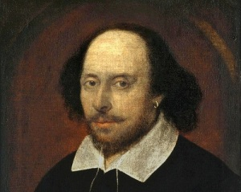
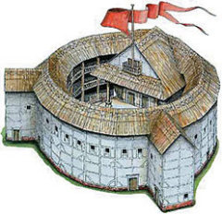
Трагедії В.Шекспіра

Slide 2
Періодизація творчості
І період – оптимістичний – 1590-1600 рр.
Історичні хроніки (опис феодальних чвар, війни троянд, творення тюдорівського міфу)
Сонети (опубліковані лише у 1609 р.): основні образи, теми, перегук із трагедіями
Дві поеми «Збезчещення Лукреції», «венера і адоніс»
Комедії («Сон літньої ночі», «Венеціанський купець»)
Трагедія «Ромео і джульєтта» (1595) – оптимістична трагедія

Slide 3
Періодизація творчості
ІІ період – песимістичний – 1601-1608
«Великі трагедії» - «гамлет» (1601), «Отелло» (1604), «король Лір» (1605), «макбет» (1606).
Комедії («Дванадцята ніч»)

Slide 4
Періодизація творчості
ІІІ період – романтичний – 1609-1613
Трагікомедії («Перікл» (1609), «Цимбелін» (1610), «Зимова казка» (1611), «Буря» (1612))
Історична драма «Генріх VIII»

Slide 5
Новаторство Шекспіра
«Вічні образи»
Трагедія високоморальної людини
Внутрішні конфлікти
Соціальні конфлікти, історичні події
Вправність у Побудові сюжетів
Зворотній бік титанізму

